Slide 1

T.C
KAMU İHALE KURUMU
İHALE İŞLEMLERİNİN ELEKTRONİK ORTAMA TAŞINMASI PROJESİ

Slide 2
KAPSAM
1- EKAP
2- BELGELERİN AZALTILMASI.
3- ELEKTRONİK İHALE.
4- ELEKTRONİK EKSİLTME.
5- YETERLİK SİSTEMİ.

Slide 3

Elektronik Kamu Alımları Platformu
(EKAP)

Slide 4
Elektronik Kamu Alımları Platformu
(EKAP)
Elektronik Kamu Alımları Platformu (EKAP) 1 Eylül 2010 tarihinde devreye alınmıştır.
EKAP, en önemli e-devlet projelerinden biri olup, halihazırda 170.000 gerçek/tüzel kişi, 31.000 idare ve 800.000 kullanıcı EKAP’a kayıtlıdır.

Slide 5
EKAP İlerleme Aşamaları
1 Eylül 2010 : İhale dokümanı ve ihale ilanı EKAP üzerinden oluşturulmaya başlanmıştır.
1 Aralık 2010 : İhale dokümanının e-imza kullanılarak indirilmesi uygulaması başlamıştır.
19 Haziran 2013 : Münferit Sözleşmelerde Elektronik Ortamda Teklif Alma ve Değerlendirme Sağlayan Uygulamanın EKAP’ta devreye alınması

Slide 6
EKAP İlerleme Aşamaları
1 Ocak 2015 : Yabancı istekliler dışında isteklilerin EKAP’a kaydı zorunlu hale gelmiş ve EKAP üzerinden tebligat uygulaması başlamıştır.
1 Temmuz 2016 : Tekliflerin beyan usulü ile elektronik ortamda gönderilmesi uygulaması başlamıştır.

Slide 7
Entegrasyonlar
Bankalar
Hazine ve Maliye Bakanlığı
EKAP
TSE
Sanayi ve Teknoloji Bakanlığı
İçişleri Bakanlığı
Sağlık Bakanlığı
SGK

Slide 8

BELGELERİN AZALTILMASI
Amaç: Klasik (fiziki ortamda) yapılan ihalelerde, yeterlik şartlarının tevsikinin kolaylaştırılması

Slide 9
BELGELERİN AZALTILMASI
Nasıl?
Katılım ve yeterlik kriterlerine ilişkin belgelerin fiziki ortamda sunulması zorunluluğu ortadan kaldırılarak.
Dayanak: MAİUY mad. 29/son
HAİUY ve YİİUY mad. 31/son

Slide 10
BELGELERİN AZALTILMASI
Hangi belgeler için ?
EKAP veya
Diğer kamu kurum ve kuruluşları ile
Kamu kurumu niteliğindeki meslek kuruluşlarının
İnternet sayfası üzerinden sorgulanarak temin veya bilgileri teyit edilebilen belgeler

Slide 11
BELGELERİN AZALTILMASI
Sunulmayacak Belgeler Tablosu standart formu idare tarafından hazırlanarak ihale dokümanına eklenecektir.
Kapsamdaki belgelere ilişkin teyit kriterine dair bilgiler Sunulmayacak Belgeler Tablosu standart formunda istekli tarafından belirtilecektir.

Slide 12
BELGELERİN AZALTILMASI
Tekliflerin değerlendirilmesi aşamasında Sunulmayacak Belgeler Tablosundaki sorgulama kriteri kullanılarak gerekli bilgilere ulaşılacaktır.
Hangi belgelerin bu kapsamda olduğu ve teyit kriterlerinin neler olduğu (Belge numarası, tarih vb.) EKAP’ta kamuoyuna duyurulacaktır.

Slide 13
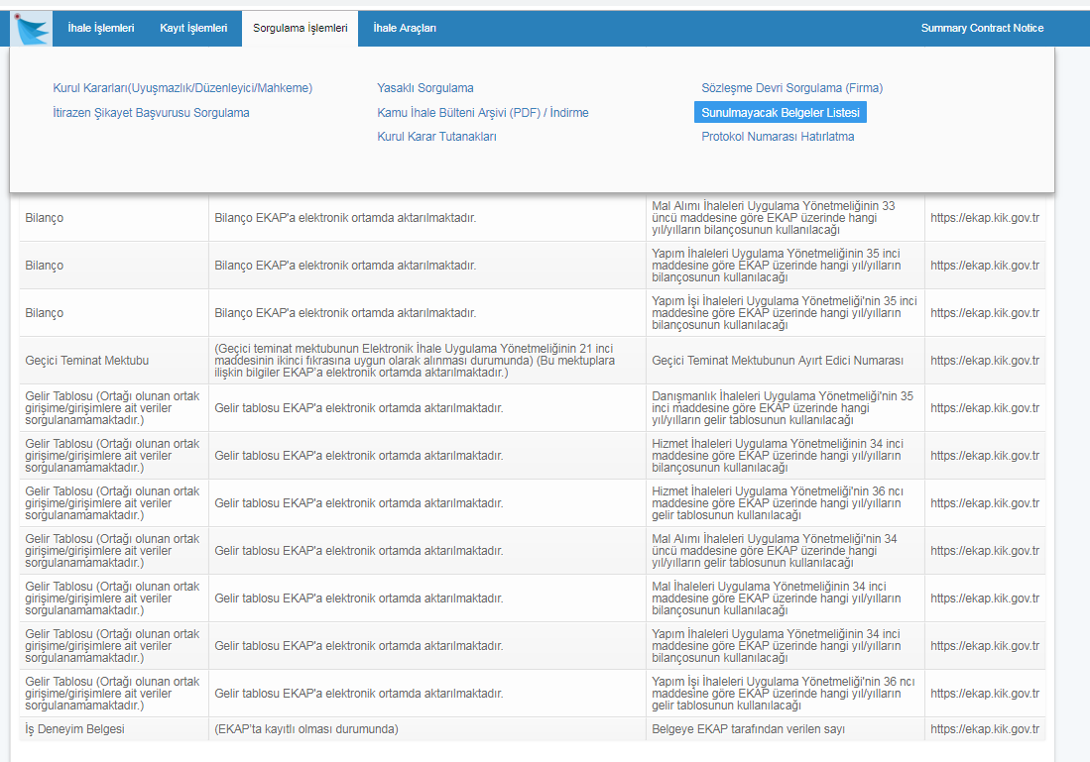
Sunulmayacak Belgeler Listesi

Slide 14
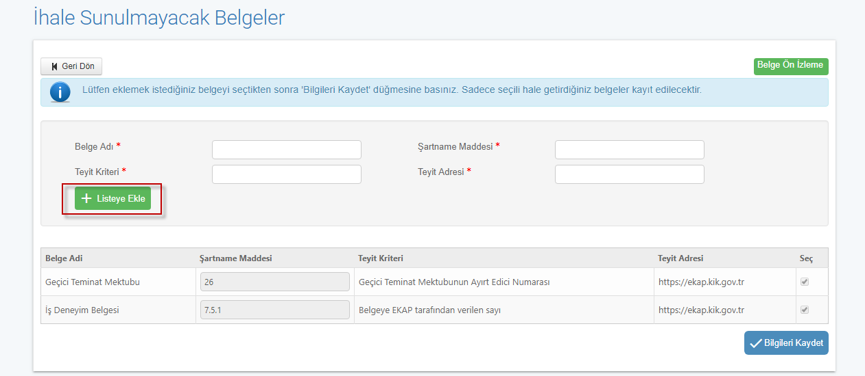
Sunulmayacak Belgeler Tablosu

Slide 15
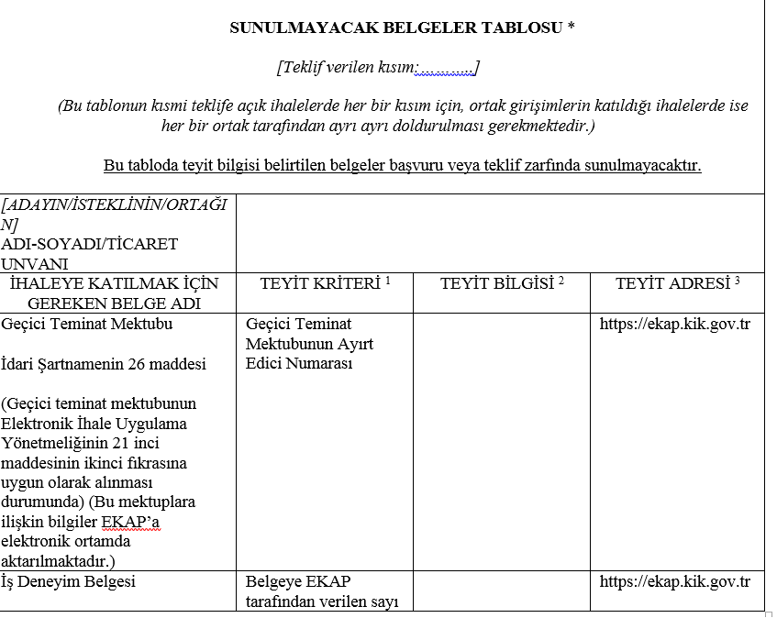
Sunulmayacak Belgeler Tablosu

Slide 16
SUNULMAYACAK BELGELER TABLOSU * [Teklif verilen kısım:………..] (Bu tablonun kısmi teklife açık ihalelerde her bir kısım için, ortak girişimlerin katıldığı ihalelerde ise her bir ortak tarafından ayrı ayrı doldurulması gerekmektedir.) Bu tabloda teyit bilgisi belirtilen belgeler başvuru veya teklif zarfında sunulmayacaktır.
[ADAYIN/İSTEKLİNİN/ORTAĞIN] ADI-SOYADI/TİCARET UNVANI
İHALEYE KATILMAK İÇİN GEREKEN BELGE ADI | TEYİT KRİTERİ | TEYİT BİLGİSİ | TEYİT ADRESİ
İmza Beyannamesi İdari Şartnamenin … maddesi
İmza Sirküleri İdari Şartnamenin … maddesi
Vekaletname İdari Şartnamenin … maddesi
Ortaklar İdari Şartnamenin … maddesi
Yöneticiler İdari Şartnamenin … maddesi
Geçici Teminat Mektubu İdari Şartnamenin … maddesi (Geçici teminat mektubunun Elektronik İhale Uygulama Yönetmeliğinin 21 inci maddesinin ikinci fıkrasına uygun olarak alınması durumunda) (Bu mektuplara ilişkin bilgiler EKAP’a elektronik ortamda aktarılmaktadır.)

Slide 17
Banka referans mektubu İdari Şartnamenin … maddesi (Banka referans mektubunun Elektronik İhale Uygulama Yönetmeliğinin 20 nci maddesinin birinci fıkrasına uygun olarak alınması durumunda) (Bu mektuplara ilişkin bilgiler EKAP’a elektronik ortamda aktarılmaktadır.)
İş Deneyim Belgesi İdari Şartnamenin … maddesi (EKAP’ta kayıtlı olması durumunda)
Teknolojik Ürün Deneyim Belgesi İdari Şartnamenin … maddesi
Bilanço İdari Şartnamenin … maddesi
Gelir Tablosu İdari Şartnamenin … maddesi

Slide 18

ELEKTRONİK İHALE
(02/01/2019’dan itibaren)

Slide 19
Elektronik Ortamda Teklif Alınan Beyan Usulü
4734 sayılı Kanun’un Ek 1 inci maddesi ile KİK’e ihalelerin ve ihalelere ilişkin tüm iş ve işlemlerin elektronik ortamda gerçekleştirilmesi konusunda yetki verilmiştir.

Slide 20
Elektronik Ortamda Teklif Alınan Beyan Usulü
27/05/2016 tarihli RG’de yayımlanan ve 1/7/2016 tarihinde yürürlüğe giren düzenlemelerle,
idarenin takdirine bağlı olarak
YM < 250.000 TL’nin (2018 yılı için 270.489,00 TL) altında olan ve
açık ihale usulü ile yapılan
mal ve hizmet alımı ihalelerinin elektronik ortamda teklif alınmak suretiyle gerçekleştirilmesine imkan tanınmıştır.

Slide 21
Elektronik Ortamda Teklif Alınan Beyan Usulü
(Mevcut Durum)
19/06/2018 tarihinden sonra;
- Açık İhale Usulü İle Yapılan Mal Alımı İhaleleri (YM<4xED) (4.958.396 /8.264.016 TL)
- Açık İhale Usulü İle Yapılan Hizmet Alımı İhaleleri (YM<0,50xED) (619.800/1.033.002 TL)

Slide 22
ELEKTRONİK İHALE
02/01/2019 tarihinden sonra;
- Açık İhale Usulü ve Pazarlık Usulü (21/f) İle Yapılan Mal Alımı İhaleleri
- Açık İhale Usulü ve Pazarlık Usulü (21/f) İle Yapılan Hizmet Alımı İhaleleri
- Açık İhale Usulü İle Yapılan Yapım İşi İhaleleri

Slide 23
GENEL ÖZELLİKLER
İhale dokümanının e-imza kullanılarak EKAP’tan indirilmesi zorunludur.
Katılım ve yeterlik kriterlerine ilişkin istekliler tarafından fiziki olarak herhangi bir belge sunulmaz.
Yeterlik değerlendirmesi, teklif mektubu ekinde yer alan Yeterlik Bilgileri Tablosu’nda (YBT) istekli tarafından beyan edilen bilgiler üzerinden yapılır.

Slide 24
GENEL ÖZELLİKLER
İlan ve dokümanda belirtilmek şartıyla;
YM<ED/2 olan hizmet alımı ihalelerinde,
YM<13/b/2’de öngörülen üst limit tutarı olan yapım işleri ihalelerinde
Sınır değerin altında teklif sunan isteklilerden
aşırı düşük teklif açıklaması istenmez veya
bu isteklilerin teklifleri açıklama istenilmeksizin reddedilir.

Slide 25
TİP İHALE DOKÜMANI
Yeterlik Bilgileri Tablosu Sunulan ve Tekliflerin Elektronik Ortamda Alındığı İhalelerde Uygulanacak Tip İdari Şartname
Yeterlik Bilgileri Tablosu Sunulan İhalelerde (YBTSİ) Kullanılacak İlan Formu
(YBTSİ) Götürü Bedel Teklif Mektubu
(YBTSİ) Birim Fiyat Teklif Mektubu

Slide 26
TİP İHALE DOKÜMANI
Yeterlik Bilgileri Tablosu Sunulan Yapım İşi İhalelerinde Kullanılacak Karma Teklif Mektubu
Uygun Olmayan e-Teklif Kontrol Tutanağı
Beyan Edilen Bilgileri Tevsik Eden Belgelerin Sunulması Talebine İlişkin Form
Elektronik Eksiltmeye Davet Formu

Slide 27
TEKLİFLERİN HAZIRLANMASI VE SUNULMASI
Teklifler EKAP üzerinden, yalnızca teklif mektubu ve ekleri doldurularak hazırlanır ve e-teklif (e-imza ile imzalanarak) şeklinde sunulur.
e-anahtarlar teklif ile birlikte gönderilir.
(Mevcut uygulamada, elektronik beyan usulünde, e-anahtarlar ihale saatinden sonraki asgari 3 saat içinde gönderiliyor)

Slide 28

SORU
E-teklifler hangi belgelerden oluşur?

Slide 29
TEKLİFLERİN HAZIRLANMASI VE SUNULMASI
Teklif mektubu ekinde;
  Birim fiyat üzerinde teklif alınan ihalelerde BFTC
  Yeterlik kriterlerine ve varsa fiyat dışı unsurlara ilişkin bilgilerin beyan edileceği YBT,
  İş ortaklığı beyannamesi,
  Konsorsiyum beyannamesi,
  Mal alımı ihalelerinde yeterlik kriteri olarak belirlenmesi halinde teknik şartnameye cevaplar ve açıklamalar,
Sunulur.
EKAP tarafından otomatik olarak oluşturulan YBT standart formunun isteklilerce doldurulması gerekir.

Slide 30
TEKLİFLERİN HAZIRLANMASI VE SUNULMASI
Ortak girişimlerin katıldığı ihalelerde teklif mektubu ekinde yer alan YBT’nun her bir ortak tarafından ayrı ayrı sunulması gerekmektedir.
Kısmi teklife açık ihalelerde ise teklif mektubu eklerinin tamamının her bir kısım için ayrı ayrı doldurulması gerekmektedir.
Zeyilname düzenlenmesi halinde, önceden teklif vermiş olanlar e-tekliflerini silmek suretiyle geri çekebilirler.

Slide 31
GEÇİCİ TEMİNAT
Geçici teminat mektupları Kurumla “EKAP Üzerinden Online Bilgi Alışverişine Yönelik İşbirliği Yapılmasına Dair Protokol” imzalamış olan bankalardan alınabilir.
Bu durumda, banka tarafından ayırt edici bir numara verilir ve bu numara YBT’nun ilgili bölümünde belirtilir.
Fiziki ortamda alınması durumunda, mektuba ilişkin bilgiler YBT’de beyan edilir ve ihale komisyonu kararı alınmadan önce talep üzerine idareye sunulur.
Geçici teminat mektubu dışındaki teminatların saymanlık ya da muhasebe müdürlüklerine yatırıldığına ilişkin bilgiler de yine YBT’nun ilgili bölümünde belirtilir.

Slide 32
BANKA REFERANS MEKTUBU
Banka referans mektuplarının EİUY’nin 20/1 fıkrasına uygun olarak alınması halinde, mektuba ilişkin ayırt edici numara;
Anılan maddeye uygun olarak alınmaması halinde ise düzenlenen mektuba ilişkin bilgiler, YBT’nun ilgili bölümünde belirtilir.
(Mevcutta, elektronik beyan usulünde, banka referans mektubu istenemiyor.)

Slide 33
TEKLİFLERİN AÇILMASI VE DEĞERLENDİRİLMESİ
İhale tarih ve saatinde, hazır bulunanların önünde, istekliler tarafından gönderilen e-anahtarlar kullanılmak suretiyle e-teklifler EKAP’ta açılır.
E-anahtarın bozuk olması veya e-teklifin virüslü olması nedeniyle açılmayan teklifler tutanakla tespit edilir.
İlk oturumda öncelikle teklif mektubu ve geçici teminatı uygun olmayan istekliler tutanakla tespit edilir.

Slide 34
TEKLİFLERİN AÇILMASI VE DEĞERLENDİRİLMESİ
21/f pazarlık usulü ile yapılanlar ile elektronik eksiltme yapılması öngörülen ihaleler dışındaki ihalelerde,
İstekliler ile teklif fiyatları ve YM açıklanarak ilgili tutanak EKAP’ta tanzim edilir. Çıktısı imzalanır.
İlk oturumda tanzim edilen tutanaklar isteklilerce EKAP’ta durum izleme penceresinden görülebilir.

Slide 35
TEKLİFLERİN AÇILMASI VE DEĞERLENDİRİLMESİ
İlk Oturumda Düzenlenen Tutanaklar
Açılamayan E-Teklif Tutanağı
E-Teklif Açma ve Belge Kontrol Tutanağı
İsteklilerce Teklif Edilen Fiyatlar Tutanağı
(Kısmi teklif verilen ihalelerde her bir kısım için ayrı ayrı)

Slide 36

SORU
EKAP’taki teknik problemler veya mücbir sebepler nedeniyle e-tekliflerin gönderilemediği ya da e-tekliflerin açılamadığı durumlarda ne yapılabilir?

Slide 37
TEKLİFLERİN AÇILMASI VE DEĞERLENDİRİLMESİ
EKAP’tan kaynaklanan teknik problemlerden veya
Öngörülmesi ve önlenmesi mümkün olmayan genel ve objektif nedenlerle (mücbir sebeplerle) EKAP’a erişimin sağlanamamasından dolayı
İhale tarih ve saatinden bir gün öncesinden itibaren e-tekliflerin ve e-anahtarların hiçbir istekli tarafından EKAP’a iletilememesi ve/veya
İhale saatinde e-tekliflerin açılamaması halinde
KİK idareye ihaleyi azami 5 işgünü erteleme yetkisi tanıyabilir.
Sorun giderilemezse ihale iptal edilir.

Slide 38
TEKLİFLERİN DEĞERLENDİRİLMESİ
Katılım belgeleri ve yeterlik kriterleri ile ilgili değerlendirme, istekliler tarafından doldurulan YBT’nda beyan edilen bilgi ve belgeler esas alınarak yapılır.
Beyan edilen bilgi ve belgelerden,
  EKAP veya
  diğer kamu kurum ve kuruluşları ile
  kamu kurumu niteliğindeki meslek kuruluşlarının
internet siteleri üzerinden sorgulanabilenler, belgelerdeki kayıtlı bilgiler esas alınarak değerlendirmeye tabi tutulur.

Slide 39
TEKLİFLERİN DEĞERLENDİRİLMESİ
İnternet siteleri üzerinden sorgulanamayan bilgi ve belgeler ile
Mal alımı ihalelerinde teknik şartnameye cevaplar ve açıklamalara yönelik ilk değerlendirme beyan edilen bilgiler esas alınarak yapılır.
İsteklilerin, ihale tarihi itibariyle, yasaklılık teyitleri yapılır.
Bu değerlendirme sonucunda ihalede öngörülen şartları sağlamadığı anlaşılan teklifler değerlendirme dışı bırakılır.

Slide 40
TEKLİFLERİN DEĞERLENDİRİLMESİ
Tekliflerin açılması ve değerlendirilmesine ilişkin tutanaklar
  EKAP üzerinde hazırlanıp, çıktısı alınarak ihale komisyonu üyeleri tarafından imzalanır ve
  Her oturum kapatılmadan önce bilgiler EKAP’a kaydedilir.
Aktarılan inceleme sürecinden (varsa ADTS ve/veya elektronik eksiltme tamamlandıktan) sonra değerlendirme dışı bırakılmayan tekliflerden en düşük fiyatı teklif eden ilk iki istekli belirlenir.

Slide 41
TEKLİFLERİN DEĞERLENDİRİLMESİ
İki istekliden beyan ettikleri bilgi ve belgelerden,
  EKAP veya diğer kamu kurum ve kuruluşları ile kamu kurumu niteliğindeki meslek kuruluşlarının internet siteleri üzerinden sorgulanamayanlar ile
  İstenilmiş ise teknik şartnameye cevaplar ve açıklamalara ilişkin tevsik edici belgeler ve
  YBT’nda beyan edilmiş ise, fiziki ortamda alınmış geçici teminat mektubunu,
belgelerin sunuluş şekline uygun olarak sunmaları için iki iş gününden az olmamak üzere makul bir süre verilir.

Slide 42
SORU
Mal alımı ihalelerinde idarece numune alımı/testi veya demonstrasyon yaptırılması yeterlik kriteri olarak öngörülür ise, bunlar ihale sürecinin hangi aşamasında gerçekleştirilir?

Slide 43
TEKLİFLERİN DEĞERLENDİRİLMESİ
İhale dokümanında öngörülmesi halinde
  numune uygunluğu ve
  demonstrasyon işlemlerine ilişkin değerlendirme de
bu süreçte tamamlanır.
Verilen süre içerisinde
  istenen belgeleri sunmayan istekliler ile
  numune ve/veya demonstrasyon işlemlerine ilişkin yükümlülüklerini yerine getirmeyen isteklilerin
teklifleri değerlendirme dışı bırakılarak geçici teminatları gelir kaydedilir.

Slide 44
TEKLİFLERİN DEĞERLENDİRİLMESİ
İsteklilerden;
  Sunduğu belgeler beyan ettiği bilgileri doğrulayamayan veya
  Numune değerlendirilmesi ve demonstrasyon işlemi başarısız sonuçlananların
teklifleri değerlendirme dışı bırakılır.
Bu işleme ekonomik açıdan en avantajlı birinci ve belirlenecek ise ikinci teklif sahibi tespit edilene kadar devam edilir.

Slide 45
EKONOMİK AÇIDAN EN AVANTAJLI TEKLİF
EAEAT en düşük fiyat esasına göre veya fiyat ile birlikte fiyat dışı unsurlar dikkate alınarak belirlenir.
(Mevcutta, elektronik beyan usulünde, EAEAT sadece en düşük fiyat esasına göre belirleniyor)
EAEAT ve varsa EAEA2T, yasaklılık teyitleri yapılarak, alınan ihale komisyonu kararı, ihale yetkilisinin onayına sunulur.

Slide 46
SORU
Fiziki ortamda alınmış geçici teminat mektubunu idarenin talebi üzerine sunmayan istekliler hakkında hangi idari yaptırım uygulanır?

Slide 47
TEKLİFLERİN DEĞERLENDİRİLMESİ
Gerçeğe aykırı beyanda bulunduğu anlaşılan istekliler ile
Fiziki ortamda alınmış geçici teminat mektubunu idarenin talebi üzerine sunmayan istekliler
Hakkında, Kanunun 17 nci maddesindeki hükümler uygulanır.

Slide 48
SORU
Beyan edilen bilgiler ile bu bilgileri tevsik etmek amacıyla sunulan belgelerdeki bilgiler arasında farklılık bulunması, ancak belgelerde yer alan bilgilerin ihaleye katılım için istenen asgari şartları sağlaması durumunda istekli hakkında nasıl bir işlem tesis edilmelidir?

Slide 49
TEKLİFLERİN DEĞERLENDİRİLMESİ
Beyan edilen bilgiler ile bu bilgileri tevsik etmek amacıyla sunulan belgelerdeki bilgiler arasında farklılık bulunması durumunda;
Belgelerde yer alan bilgilerin ihaleye katılım için istenen şartları sağlaması kaydıyla tekliflerin geçerliliği etkilenmez.

Slide 50

ELEKTRONİK EKSİLTME
(1/11/2018’den itibaren)

Slide 51
ELEKTRONİK EKSİLTME
Tekliflerin değerlendirilmesinin ardından elektronik ortamda eksiltme şeklinde sunulan yeni fiyatların veya belirli teklif unsurlarına ilişkin yeni değerlerin bir elektronik araç marifetiyle otomatik değerlendirme metotları kullanılarak yeniden değerlendirilmesi ve sıralandırılması şeklinde tekrar eden işlemlerdir.

Slide 52
ELEKTRONİK EKSİLTME
NEDEN İHTİYAÇ DUYULDU ?
Kamu alımlarında rekabeti arttırarak,
Kaynakların daha etkin ve verimli şekilde kullanılmasını sağlamak amacıyla ihtiyaç duyuldu.

Slide 53
ELEKTRONİK EKSİLTME
Hangi ihale usulleri? (Uygulama Yönetmeliklerine Göre)
- Açık İhale Usulü
- Belli İstekliler Arasında İhale Usulü

Slide 54
ELEKTRONİK EKSİLTME
Hangi ihale türleri?
- Mal Alımı İhaleleri (mad. 58/B)
- Hizmet Alımı İhaleleri (Danışmanlık hizmet alımı niteliğinde olanlar hariç) (mad. 59/B)
- Yapım İşi İhaleleri (Ön projeyle çıkılanlar hariç) (mad. 60/B)

Slide 55
ELEKTRONİK EKSİLTME
ADTA istenilmeksizin sonuçlandırılan ihalelerde, fiyat veya fiyat ile birlikte fiyat dışı unsurlar üzerinden,
Diğer ihalelerde ise yalnızca fiyat dışı unsurlar üzerinden elektronik eksiltme yapılabilir.
Kısmi teklife açık ihalelerde, kısımlar için eksiltme yapılabilir.

Slide 56

ELEKTRONİK EKSİLTME
(Davet)

Slide 57
ELEKTRONİK EKSİLTME
(Davet)
Yeterli görülen istekliler, EKAP üzerinden aynı anda eksiltmeye davet edilirler.
Davet yapılmadan önce isteklilere değerlendirme dışı bırakılan teklifler ve gerekçeleri bildirilir.

Slide 58
ELEKTRONİK EKSİLTME
(Davet)
Davette, eksiltmeye konu fiyat ve/veya fiyat dışı unsurlar ile
  eksiltmenin zamanı,
  süresi,
  tur sayısı ve
  asgari fark aralığı gibi
gerekli hususlar belirtilir.

Slide 59
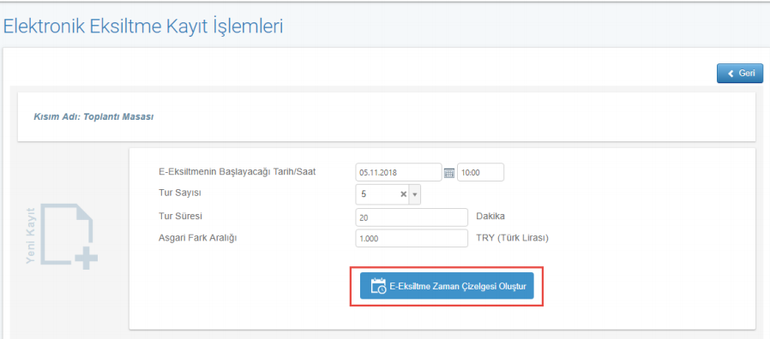
ELEKTRONİK EKSİLTME

Slide 60
ELEKTRONİK EKSİLTME
(Davet Formu)
“Elektronik Eksiltmeye Davet Formu“ ekinde;
Elektronik eksiltmenin her aşamasının hangi saat aralığında ve
ne kadar süre içerisinde yapılacağını ve
elektronik eksiltmenin sona ereceği tarih ve saati göstermek üzere
«EKSİLTME ZAMAN ÇİZELGESİ» yer almaktadır.

Slide 61
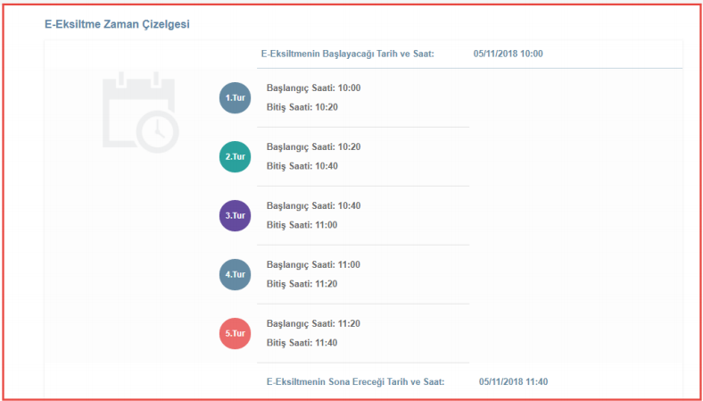
ELEKTRONİK EKSİLTME
(Davet Formu)

Slide 62
ELEKTRONİK EKSİLTME
(Davet Formu)
EKSİLTME ZAMAN ÇİZELGESİ
Elektronik eksiltmenin her aşamasını gösterecek şekilde hazırlanır.
Kısmi teklife açık ihalede, zaman çizelgesi davet edilecek istekliler yönünden diğer kısımlarda yapılacak eksiltme ile çakışmayacak şekilde düzenlenecektir.
Eksiltmenin başlayacağı tarih ve saat: | Tarih: …./…./…. Saat: ....:….
1. Tur: Başlangıç saati: Bitiş saati: | Saat: ....:…. Saat: ....:….
…
n. Tur: Başlangıç saati: Bitiş saati: | Saat: ....:…. Saat: ....:….
Eksiltmenin sona ereceği tarih ve saat: | Tarih: …./…./…. Saat: ....:….

Slide 63
ELEKTRONİK EKSİLTME
Davetin gönderildiği tarihten itibaren iki iş günü geçmeden eksiltmeye başlanamaz.
Yeni teklifler EKAP üzerinden e-teklif olarak verilir ancak e-anahtar gönderilmez.

Slide 64
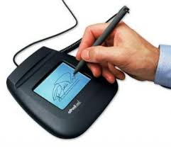
ELEKTRONİK EKSİLTME
Ortak girişimlerin katıldığı ihalelerde yeni tekliflerin Ortak girişim ortaklarının tamamı tarafından e-imza ile imzalanması zorunludur.

Slide 65
ELEKTRONİK EKSİLTME
Eksiltmede sunulacak yeni tekliflerin, ilk teklifi imzalayan kişiden farklı bir kişi tarafından imzalanabilmesi için;
  e-teklif alınan ihalelerde yeni teklifleri imzalayan kişinin temsile yetkili olduğunu gösteren belgelere ilişkin bilgilerin YBT beyan edilmesi gerekmektedir.
  Diğer ihalelerde ise bu belgelerin eksiltmeden önce idareye sunulması gerekmektedir.

Slide 66
ELEKTRONİK EKSİLTME
Eksiltmede tur sayısı beşi geçemez ve turlardan birinde yeni teklif vermeyen istekli, sonraki turlarda da teklif veremez.
Elektronik eksiltmenin her aşamasında, isteklilere o andaki sıralamaları EKAP üzerinde bildirilir.

Slide 67
ELEKTRONİK EKSİLTME
İhale dokümanında belirtilmesi kaydıyla, diğer isteklilerin sıralamaları ve istekli sayısı da ayrıca bildirilebilir.
Ancak, elektronik eksiltme süresince isteklilerin kimlikleri açıklanmaz.

Slide 68
ELEKTRONİK EKSİLTME
Eksiltme yapılırken her tur için bir zaman aralığı (bekleme süresi) belirlenir.
İstekliler eksiltilmiş tekliflerini belirlenen bu zaman aralığında,
  Herhangi bir sıralama olmaksızın ve
  En az asgari fark aralığı kadar eksilterek
verirler.

Slide 69
ELEKTRONİK EKSİLTME
Geçerli tekliflerde değişiklik olması sebebiyle tekrar eksiltme yapılması halinde, yeni eksiltme daha önceki eksiltmede verilmiş olan son teklifler üzerinden yapılır.

Slide 70
ELEKTRONİK EKSİLTME
Eksiltme aşağıdaki durumlarda sona erer
  Davette belirtilen tarih ve saatin dolması
  Bekleme süresinde asgari fark aralığına sahip teklif alınmaması
  Tur sayısının tamamlanması
Eksiltme sonucunda tekliflerin eşit olması halinde kura yöntemine başvurulur.

Slide 71
ELEKTRONİK EKSİLTME
ÖRNEK:
Alım Konusu: 1000 adet su geçirmez bot alımı
Tur sayısı : 3
Geçerli teklif: 3
İstekli A: 100.000 TL
İstekli B: 120.000 TL
İstekli C: 140.000 TL
Her tur için verilen teklif verme süresi: 30 dakika
Asgari Fark: 10.000 TL

Slide 72
ELEKTRONİK EKSİLTME
ELEKTRONİK EKSİLTME
İLK TEKLİFLER
İstekli A
100.000
1.Sıra
İstekli B
120.000
2.Sıra
İstekli C
140.000
3.Sıra

Slide 73
ELEKTRONİK EKSİLTME
NASIL ?
ELEKTRONİK EKSİLTME
TUR
1
İstekli A: 90.000 (-10.000)
İstekli B: 85.000 (-35.000)
İstekli C: 110.000 (-30.000)

Slide 74
ELEKTRONİK EKSİLTME
İSTEKLİLER KENDİ EKRANLARINDA NE GÖRECEK ?
(Bir isteklinin, diğer isteklilerin sıralarını ve toplam istekli sayısını görmeleri ihale dokümanında düzenleme gerektirir.)
İSTEKLİ C
1- İstekli B
***
2-İstekli A
***
3-İstekli C (SİZ)
110.000
İSTEKLİ B
1- (SİZ) İstekli B
85.000 TL
2-İstekli A
***
3-İstekli C
***
İSTEKLİ A
1- İstekli B
***
2-(SİZ) İstekli A
90.000 TL
3-İstekli C
***

Slide 75

YETERLİK SİSTEMİ

Slide 76
YETERLİK SİSTEMİ
(4734 Ek madde 1)
Kanun kapsamındaki alımlarda aday veya isteklilerin yeterliğinin tespitine ilişkin olarak EKAP üzerinden sistemler kurulabilir.
Bu sistemlerin kurulması, kurdurulması, denetlenmesi, yetkilendirilen kuruluşların yetkilerinin iptal edilmesi veya tedbir niteliğinde kararlar alınması hususlarında Kurum yetkilidir.

Slide 77
YETERLİK SİSTEMİ
Yeterlik Sertifikası
Kamu İhale Kurumu
Onaylanmış Kuruluş
Yeterlik Komisyonu
Yeterlik Kuruluşu
BAŞVURU SAHİBİ

Slide 78
YETERLİK SİSTEMİ
Faydalar
İdareler yönüyle:
Yeterlik kriterlerinin belirlenmesi ve tekliflerin değerlendirilmesinde idare bünyesinde uygulama birliğinin sağlanması
Kendi istekli portföylerini oluşturmak suretiyle ihale yapabilmelerine imkan vermesi,
İhale komisyonlarının belge inceleme ve değerlendirme sürelerinin önemli ölçüde kısaltması,
Yeterlik değerlendirmesi sürecinde bilgi belge tamamlanmasına, isteklilerin yeterlik değerlendirmesine yönelik şikayetlerinin ihale sürecinden önce sağlıklı bir şekilde sonuçlandırılmasına imkan sağlanması

Slide 79
YETERLİK SİSTEMİ
Faydalar
İstekliler açısından:
İlgililerin kendi yeterlik durumları hakkında kesin, güvenilir bilgi sahibi olmaları, ihalelere katılım kararlarını sağlıklı şekilde vermelerine yardımcı olması,
İsteklilerin teklif hazırlama maliyetlerinin azaltılması.

Slide 80
YETERLİK SİSTEMİ
Örnek
Yeterlik Kuruluşu: DSİ Genel Müdürlüğü
Alım Konusu Yapım İşi: A/VIII Grubu: Baraj ve Gölet Yapım İşleri
Yeterlik Belgeleri
  Ekonomik ve mali yeterlik belgeleri
    Bilanço ve eşdeğer belgeler
    İş hacmini gösteren belgeler
  Mesleki ve teknik yeterlik belgeleri
    Temsil ve ortaklığa ilişkin son durumu gösteren belgeler
    İş deneyimini gösteren belgeler
    Kalite Yönetim Sistem Belgesi

Slide 81
YETERLİK SİSTEMİ
Örnek
Sertifika Sahibi: Z. A.Ş.
Yeterlik Belgeleri
  Ekonomik ve mali yeterlik belgeleri
    Bilanço ve eşdeğer belgeler
      Cari Oran: 1,25
      Özkaynak Oranı: 0,50
      KVBB/TA: 0,25
    İş hacmini gösteren belgeler
      Ciro: 100 milyon TL (2017 yılı Kurumlar Vergisi Beyanı)

Slide 82
YETERLİK SİSTEMİ
Örnek
Sertifika Sahibi: Z. A.Ş.
Yeterlik Belgeleri
  Mesleki ve teknik yeterlik belgeleri
    Temsil ve ortaklığa ilişkin son durumu gösteren belgeler
      Yetkili: Yönetim Kurulu Başkanı B
      Ortaklar ve Hisse Oranları: B: %51; C: %49
    İş deneyimini gösteren belgeler
      İş bitirme : 300 milyon TL
      K Barajı Yapım İşi
      G. Kabul Tarihi: 04.04.2012
      Belge konusu işin ihale tarihi: 15.03.2007
    Kalite Yönetim Sistem Belgesi
      TüvTürk, Son Geçerlik Tarihi: 31.12.2020

Slide 83
T.C
KAMU İHALE KURUMU
TEŞEKKÜRLER
Murat YÜKSEK
Grup Başkanı
Abdullah CANGİR
Kamu İhale Uzmanı

